Slide 1
Seminář Rurální geografie
Cvičení 2

Slide 2
Zemědělské brownfieldy
Původem zemědělské areály
Nejčastějším typem brownfieldů v ČR
Největší podíl na brownfieldech celkově - Olomoucký, Zlínský kraj
Všeobecně nižší investiční potenciál
Menší velikost areálů =>
nemusí působit takový problém proto se neřeší
Menší ekologická rizika
Patří k nejvýraznějším stavbám venkovských sídel a venkovské krajiny
Pozůstatky velkovýroby

Slide 3
Studium brownfiedů
Vyhledávací studie pro lokalizaci brownfieldů 2007
databáze 2355 brownfieldů
Czechinvest
Národní strategie regenerace brownfieldů 2008
Aktualizace ?
MACKOVIČ, V. Vybrané aspekty zemědělské výstavby ve venkovském prostoru. Urbanismus a územní rozvoj, 2003, 4 (5): 2–12.
Brownfieldy Jihomoravského kraje 2018
SVOBODOVÁ, H. – VĚŽNÍK, A. To the problems of agricultural brown fields in the Czech Republic – Case study of the Vysocina region. Agriculture Economics – Czech, 2009, 55(11): 550–556.

Slide 4
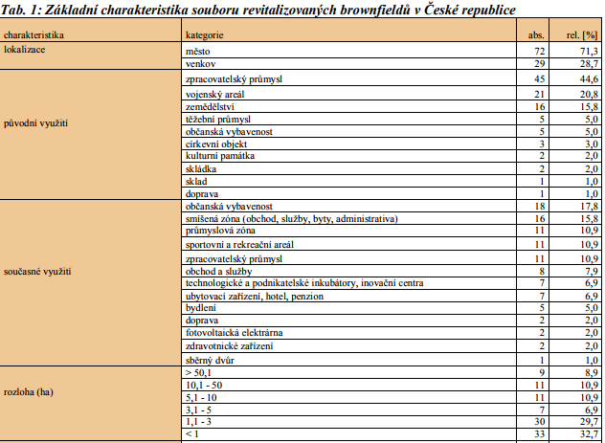

Slide 6
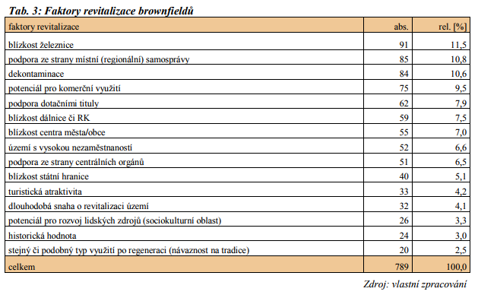
Faktory reviralizace
Faktory revitalizace brownfieldů v České republice: Osman Frantál Kunc a kol. 2013

Slide 7
Brownfieldy dnes
Velká řada vzorových revitalizací
Česká republika a její politika silně zaměřená na čerpání dotačních prostředků, které jsou nejčastěji využívány pro realizace nejlépe připravených lokalit s vysokým rozvojovým potenciálem a minimálními bariérami obnovy.

Slide 8
Zdroje
Czechinvest (velikost nad 1 ha, omezený počet lokalit)
http://www.brownfieldy.cz/
RRA JMK
http://www.brownfieldy-jmk.cz/
405 Brownfields na území 249 obcí JMK mimo Brno
ÚAP SO ORP
Google – brownfields, jméno obce, zemědělský areál
Mapy.cz
Regionální média

Slide 9
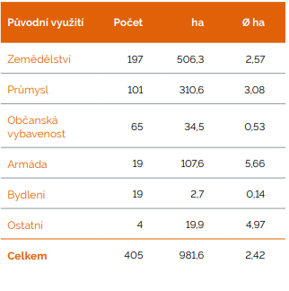
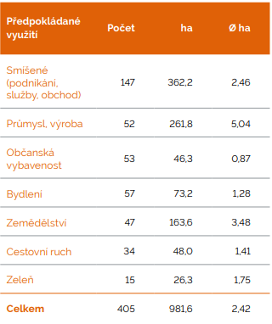

Slide 10
Zadání
Pokuste se zaznačit v mapě všechny zemědělské brownfieldy ve vybraném SO POU Jihomoravského kraje.
Vytipujte
tři brownfieldy s dobrým dopravním napojením a s rozvojovým potenciálem ( kraj obce, blízkost průmyslové zóny, suburbium atd.
tři brownfieldy v nízkým rozvojovým potenciálem

Slide 11
Zadání II
U těchto se pokuste zjistit následující údaje:
Rozloha podle katastru nemovitostí
Vlastník
Využití v historii
Tržní cena
Možné budoucí způsoby využití dle zpráv samosprávy či médií
Navrhnout vlastní způsob využití
Změny podle starých leteckých snímků
Ekologická zátěž? http://kontaminace.cenia.cz/
Jsou uvedeny ve strategických dokumentech obce, města SO ORP popř. mikroregionu.
Jak jsou lokality uvedeny v Územním plánu

Slide 13
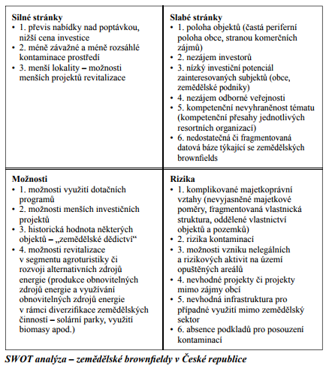

Slide 14
Díky za pozornost

Slide 15
Venkov x Venkovská obec - Definice ?
Venkov je spojité území, které se skládá z volné krajiny a jednotlivých sídel, vymezuje se vždy ukazateli vztaženými k ploše (např. hustota zalidnění). Vnímání venkova může být do značné míry individuální záležitostí.
Venkovská obec je nespojité vymezení jednotlivých sídel, obcí podle stanovených kritérií, které se vztahují k jednotce, obvykle se jedná o ukazatele absolutní, počet obyvatel, správní funkce apod. (dle Perlín, 2013)

Slide 16
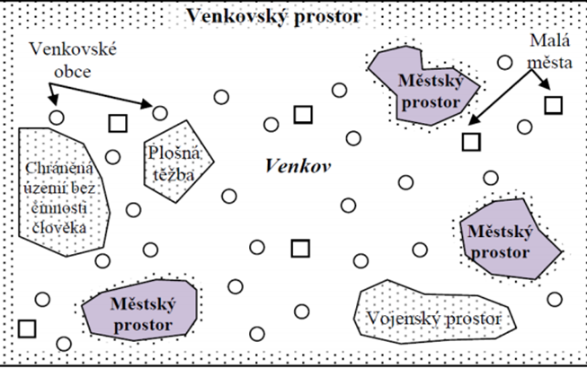

Slide 17
KVALITATIVNÍ ZNAKY VENKOVA
urbanistické znaky – vysoký podíl rodinných domů, málo vyvinutá uliční síť s dominantním prostorem návsi jako společenského a kulturního centra sídla, rozvolněná zástavba, vysoký podíl zeleně v sídle;
architektonické znaky – nízkopodlažní zástavba, absence nájemního bydlení, domy doplněny hospodářským zázemím (integrace obytné a dalších funkcí),
sociální znaky – užší sociální kontakty mezi obyvateli sídla, neformální sociální kontrola, participace, tradicionalismus, konzervatismus;
ekonomické znaky – vyšší podíl samozásobitelství, kutilství;
administrativní znaky – statut sídla
KVANTITATIVNÍ ZNAKY VENKOVA
Počet obyvatel
Podíl zaměstnaných v primárním sektoru
Výrazná vyjížďka za zaměstnáním

Slide 18
Aktuální témata rurální geografie
depopulace venkovských prostorů
otázky rekreace ve venkovských areálech
strukturální změny v zemědělství a jejich sociální a demografické důsledky
plánování venkovského prostoru
Více přednášky doc. Vežníka

Slide 19
Zdroje informací - výběr
Publikace Ministerstva zemědělství
Obnova venkova, Zelená zpráva, Zemědělství
Časopis
Journal of Rural Studies
Journal of Land and Rural Studies
Akademická pracoviště - ČR
Karlova univerzita – typologie venkova (Radim Perlín Ph.D. )
ČZU - sociologie venkova (doc. Michal Lošťák, prof. Věra Majerová)
Univerzita Komenského Bratislava (prof. Peter Spišiak, Jana Néhmetová Ph.D.)
Mendelova univerzita - rozvoj venkova, agrobyznys (Prof. Věra Bečvářová)
MUNI (Svobodová, Hynek)

Slide 20
Rurální geografie - historie
vznik v 70. letech 20. století
Pozitivismus
původně společně s geografií zemědělství
rozvoj nejdříve v západní Evropě (V. Británie)
v ČR až v 90. letech 20. století
Moderní rurální geografie
dichotomické definice venkova (město x venkov)
Převažuje v České geografii dodnes
Postmoderní geografie
Sociální konstrukt
Lokalita, která vychází z typických politickoekonomických postmoderních přístupů

